Slide 1

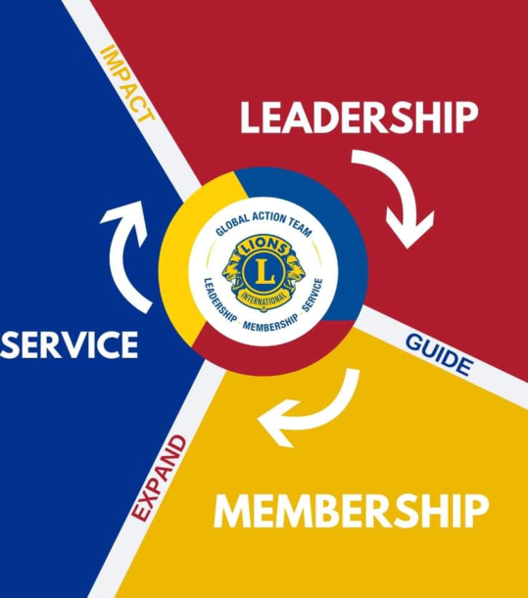

Soyez les bienvenus !

Slide 2


Thèmes traités
Organisation du LCI (Impact de la SMA)
Responsabilités et Principales Tâches du Trésorier
Le guide de la fonction
Les Cotisations
Le budget prévisionnel
Conditions de délivrance d’un reçu fiscal
Accès à MyLion MyLci
Ressources en ligne
Questions/Réponses

Slide 3
Ambassadeurs
Past présidents internationaux
Conseil d’administration international
Past Directeurs internationaux
Past Gouverneurs de District
SMA – Structure Mondiale d’Action
Président de la Structure Mondiale d’Action
SMA : Responsables de région constitutionnelle et de région
SMA : Responsables de région
Président de la Structure mondiale d’action au niveau du district multiple (président du conseil)
EML
Coordinateur de District multiple
EME
Coordinateur de District multiple
EMS
Coordinateur de District multiple
Président de la Structure mondiale d’action au niveau du district (Gouverneur de District)
Président de la Structure mondiale d’action au niveau du district multiple (président du conseil)
EML
Coordinateur de District
EME
Coordinateur de District
EMS
Coordinateur de District
Présidents de Région et de Zone
Président de la Structure mondiale d’action au niveau du club (Président du Club)
EML
1er Vice-Président du club
EME
Président de la Commission des Effectifs
EMS
Président de la commission de Service
Notes:
La Structure mondiale d'action (SMA) regroupe 3 entités: EML, EME et la nouvelle entité l'EMS (Équipe Mondiale du Service). En travaillant ensemble formant une seule équipe, la structure mondiale d'action, avec la LCIF nous permettront d'amplifier le sens de notre devise « Nous servons ». Depuis le 1er juillet 2019, les Past Gouverneurs et les Présidents de zone font partie intégrale de la SMA.

Slide 4
Structure Mondiale d’Action, c’est :
Une Vision : Envisager un jour où tous les besoins dans le monde peuvent être servis par les Lions.
Une Mission : La SMA soutiendra la vision du LCI et LCIF et augmentera la motivation de servir
Un objectif : d’ici 2020-2021
Aider plus de 200 millions de personnes par an
Atteindre 1,7 million de membres Lions et Leo
Former plus de 500 000 membres par an

Slide 5
L’organisation du Club
Conseil d’Administration
Les Commissions
Membres élus
Les Membres
De droit
Toutes les Commissions
décidées par le Club
Bureau
1er Vice-président
EML
Past président
Coordinateur LCIF
Commissions obligatoires
Effectif
Service
Communication
Président - Club
SMA
Président de la Commission Effectif
EME
Président de Branche de Club
Trésorier
Président de la Commission Services
EMS
Anciens Gouverneurs
Membres du Cabinet du Gouverneur
Les membres du club
Secrétaire
Président de la Commission Communication
Membre du Club
Membres cooptés
Chef du Protocole
Autres
Vice-présidents
Tous les autres Président de commission élus
Membre du Club
Membre du Club
….

Slide 6
Cabinet du Gouverneur 2020-2021
A personnaliser par chaque Coordinateur EML de District
Gouverneur 2020-2021 : Prénom Nom
Imméditat Past Gouverneur : Prénom Nom
1er Vice Gouverneur : Prénom Nom
2ème Vice Gouverneur : Prénom Nom
Trésorier : Prénom Nom
Secrétaire : Prénom Nom
Protocole : Prénom Nom
PRESIDENTS DE REGION et/ou de ZONE :
Région 1: Prénom Nom : Zone 1, Zone 2, etc…
Région 2: Prénom Nom : Zone 1, Zone 2, etc…
Région x: xxxxxxxxxxxx
……..

Slide 7

Responsabilités et Principales Tâches du Trésorier
Guide du trésorier de club

Slide 8
Les Responsabilités du Trésorier
Le Trésorier occupe l’une des fonctions les plus importantes du club. Il doit satisfaire:
Aux obligations légales,
A celles découlant de l’appartenance du
club à une organisation nationale ( association loi 1901) et internationale ( statuts du LCI).
Il est attendu de lui : rigueur, compétence, dévouement, mais aussi fermeté.

Slide 9
Les Responsabilités du Trésorier
Le TRESORIER est le conseiller du Président pour la gestion des finances du club.
Il effectue les tâches sous sa responsabilité en collaboration avec le Secrétaire
Il agit sur délégation du Président.

Slide 10
Les Responsabilités du Trésorier
Le Président du club a tous les pouvoirs, c’est lui qui délègue sa signature au Trésorier.
Les chéquiers des comptes bancaires sont conservés par le Trésorier.
Le Trésorier n’engagera aucune dépense sans l’autorisation préalable du Président.

Slide 11
Les Responsabilités du Trésorier
  Aider le futur Président dans l’élaboration de son budget prévisionnel.
  Alerter le Président en cas de problèmes financiers.
  établir en fin d’année, le compte de résultat.

Slide 12

Les principales tâches du Trésorier
  Tient la Comptabilité du Club
  Encaisse les cotisations
  Règle les dépenses
  Tient les livres de comptes(2)
  Établit les bilans et comptes de résultat
  Présente les comptes (AG d’Automne)
Notes:
C’est à partir de ce schéma de responsabilité que doit s’organiser la fonction du trésorier.

Slide 13
Les principales tâches du Trésorier
Avec le Président élu : Il établir un Projet de Budget en vue de fixer le montant de la cotisation
Début juin :
Il se met en rapport avec le Trésorier sortant pour prendre la suite à compter du 1er juillet.
Il prend contact avec la Banque pour faire enregistrer son pouvoir ainsi que celui du Président entrant.

Slide 14

Le guide de la Fonction du Trésorier

Slide 15
Le guide de la fonction
La tenue des comptes
La tenue de la comptabilité obéit à deux obligations :
  Elle doit être tenue en « partie double » afin de permettre toutes les vérifications.
  Il faut impérativement séparer le compte « Fonctionnement » et le compte « Œuvres »
Pour ce faire, l’ouverture de deux comptes bancaires est OBLIGATOIRE

Slide 16

Le guide de la fonction
La tenue des Comptes :
Le trésorier tient un registre comptable sur lequel sont inscrits tous les mouvements de fonds.
  Il est préconisé que tous les encaissements et règlements soient effectués par chèque ou virement.
Registre
Comptable

Slide 17

Le guide de la fonction
La tenue des comptes :
Le compte « Fonctionnement » couvre toutes les recettes et tous les frais de fonctionnement du Club
  En « Recettes », les cotisations des membres.
  En « Dépenses », le paiement des cotisations aux différents niveaux des structures de l’Association, le paiement des repas et des frais d’Administration (secrétariat, papeterie …), invitations ...

Slide 18
Le guide de la fonction
La tenue des comptes :
Le compte « Œuvres » (Actions et Œuvres sociales). Il reflète le bilan (résultat) :
  Des actions à caractère Social, Culturel et Humanitaire développées par le Club,
  Au bénéfice exclusif des personnes ou organismes choisis et répondant aux Objectifs de l’Association.
Notes:
Lors de manifestations :
1 - les dépenses et recettes relèvent du compte de gestion
2 - Seul le résultat bénéficiaire doit alimenter en crédit le compte action sociale.

Slide 19
Le guide de la fonction
La tenue des comptes :
Le compte « Fonctionnement » : les Recettes
  Pour chaque manifestation, tenir une comptabilité particulière sur le compte fonctionnement.
  Seuls les soldes positifs des manifestations sont imputés au compte Œuvres.
  Les soldes négatifs seront couverts par tout moyen approprié du Club (sauf par le compte œuvres)

Slide 20
Le guide de la fonction
La tenue des comptes :
Le compte « Fonctionnement » : les dépenses
  Financement des actions menées par le Club dans le cadre de ses œuvres sociales ou celui des œuvres LIONS (District, Nationale, internationale)
En aucun cas, les sommes disponibles au compte « Œuvres » ne pourront être utilisées pour un autre but.

Slide 21


Le guide de la fonction
Le financement des œuvres LIONS
Lorsque le Club participe aux œuvres : De District, Nationales ou Internationales :
  Les versements doivent être effectués par chèque à l’ordre du Lions Club District xxx et adressés directement au Trésorier du District, sauf indications contraires.
Notes:
Si ce financement est fait dans le cadre d’une distinction de « Compagnon de Melvin Jones »
Ne pas oublier les frais de change qui sont à rajouter au montant annoncé. ( Précisions auprès du trésorier du district)

Slide 22

Le guide de la fonction
La fiscalité des Clubs:
Les Clubs peuvent être soumis aux impôts commerciaux
Règles admises par l’administration fiscale pour être exonéré des impôts commerciaux
6 manifestations de bienfaisance au maximum par an
63 059 € maximum de recettes commerciales en 2019
Ne pas avoir d’activité concurrentielle
Pas de déclaration fiscale à établir

Slide 23
Le guide de la fonction
Opérations de fin d’exercice :
L’exercice est clos au 30 juin de chaque année.
A l’Assemblée Générale d’automne du Club :
Présentation des comptes pour approbation et quitus
Vote sur l’affectation des excédents éventuels du compte de fonctionnement et du compte œuvres
Le Trésorier doit pouvoir à tout moment disposer des Bilans et Comptes de Résultat des exercices clos avec date d’approbation en A.G., pour présentation éventuelle à l’Administration Fiscale.

Slide 24

Les Cotisations

Slide 25
Les Cotisations des Membres
Le montant appelé par le Trésorier du Club inclut, pour chaque membre:
Les cotisations du District, du District Multiple et du Lions Clubs International (Oak Brook).
Les dépenses liées aux : CCG, diverses formations,….
Les dépenses particulières de chaque Club : frais des réunions statutaires (apéritifs, repas …) frais de gestion (secrétariat, papeterie …), invitations.
Le montant en est proposé par le Conseil d’Administration du club et validé en AG de Printemps.
Notes:
La cotisation du club est fixée en AG sur proposition du Président.

Slide 26
Les Cotisations LIONS des Membres
La cotisation du District : Votée en Assemblée Générale de Printemps
La cotisation Nationale : Votée au cours de la Convention Nationale
La cotisation Internationale : Proposée par le Conseil d’Administration International et approuvée lors de la Convention Internationale.
Notes:
Nous avons vu que l’une des tâches importantes du trésorier a trait aux cotisations:
Appel de fonds et collecte auprès des membres
versement des cotisations appelées par le trésorier du district pour:
District
Nationale
Internationale

Slide 27
Les Cotisations LIONS des Membres
Les montants des cotisations de district, nationale et internationale sont calculés sur la base des effectifs déclarés (RME) :
  Fin Juin pour appel en Juillet
  Fin Décembre pour appel en Janvier
Les règlement sont à adresser au TRESORIER du District.
(ne pas tenir compte de l’appel d’OAK BROOK et des mails venant de MyLCI)
Notes:
D’où l’importance du RME pour la mise à jour du fichier « effectif » d’OAK BROOK.

Slide 28
Les Cotisations LIONS des Membres
Au début de chaque semestre (1er juillet – 1er janvier)
Vérifier auprès du Secrétaire du Club l’établissement du RME de Juin et de décembre.
Lancer l’appel des cotisations auprès des membres du club.
Procéder au règlement sur appel du Trésorier de district, sauf si le Club a opté pour le prélèvement bancaire.
Procéder au règlement sur appel d’Oak-Brook (Règlement à faire auprès du Trésorier du District).

Slide 29
Les Cotisations LIONS des Membres
3 destinataires
OAK BROOK
District Multiple
District
2 intervenants
Secrétariat Administratif du District
Trésorier de District
1 seul collecteur
Le Trésorier du District

Slide 30
La cotisation des NOUVEAUX membres
Membres arrivés en cours d’année :
La cotisation est due à compter du mois d’intronisation (celui – ci inclus).
Elle est calculée :
Au prorata temporis (1/6) pour les cotisations internationales, nationales et de district ainsi que l’abonnement à la revue « Lion » et l’assurance.
Sans prorata temporis pour le droit d’entrée versé à Oak-Brook
Notes:
Les cotisations au Prorata Temporis s’appliquent aux membres admis en cours d’année sur la base semestrielle et donc par 6ème.
Exemple : 1 membre intronisé au mois de septembre aura pour cotisation 4/6ème de l’appel semestriel (cotisation internationale + nationale + district).

Slide 31
Les Cotisations LIONS : Qui paye? Quoi?
AFFILIATION | COTISATIONS
Actif | Toutes
Affilié | Toutes
Associé | Club uniquement
D’Honneur | Club uniquement
A vie | Club + District + MD
Eloigné | Toutes (club selon décision)
Privilégié | Toutes (club selon décision)
Notes:
Un système particulier de montant de cotisation est prévu pour certaines catégories de membres :
associés (le membre règle la cotisation dans son club d’origine)
d’honneur (le club paie les cotisations district, nationale et internationale)
Éloigné (cotisation au club selon le règlement intérieur)
COTISATION FAMILIALE
En quoi consiste le taux de cotisation réduit ? Le premier membre de la famille, qu'il soit nouvellement affilié ou pas, règlera à taux plein la cotisation annuelle (43 dollars US) et tout droit d'entrée applicable. Jusqu'à quatre membres de la famille majeurs du même foyer paieront ensuite chacun 50 pour cent de la cotisation annuelle normale (21,50 dollars US) et aucun droit d'entrée à l'association. Pour les clubs nouvellement fondés, le premier membre de la famille paiera les droits de charte (35 dollars US) et les cotisations annuelles à taux plein. Les autres sont soumis au taux réduit de cotisation.

Slide 32
Les cotisations
Montant des cotisations (2020-2021)
  Lions Clubs International : 43$ (Familiale* : 21$,5) Par membre/an
  District Multiple : 63,50€ (Familiale* : 35,15€) Par membre/an
  Comités et Associations : 5,50€
  District : à voir pour chaque district
  Club : variable pour chaque club
*À partir du 2ème membre d’une même famille à la même adresse,
formulaire de certification téléchargeable ICI
Cotisations Internationales : Cliquer ICI

Slide 33

Le Budget Prévisionnel

Slide 34

Établissement du budget**
Qui doit :
être mesuré
être réaliste
répondre aux stricts besoins du club
** Il s’agit du budget prévisionnel voté lors de l’AG de printemps avant votre prise de fonction

Slide 35

Le Budget Prévisionnel
Inclut:
Les cotisations des membres,
La participation financière aux :
  Formations ( nouveaux membres, officiels de club,…)
  Comités Consultatifs de Gouverneur (CCG)
  Congrès, Conventions nationales et internationales…
  La vie du club : réunions statutaires, réunions de travail, frais administratifs, conférenciers,….

Slide 36
Le Budget Prévisionnel
Besoin d’aide ??
Télécharger le Module de Comptabilité Simplifié à partir du site national.
www : lions-France.org
Voir didacticiel ci-après

Slide 37
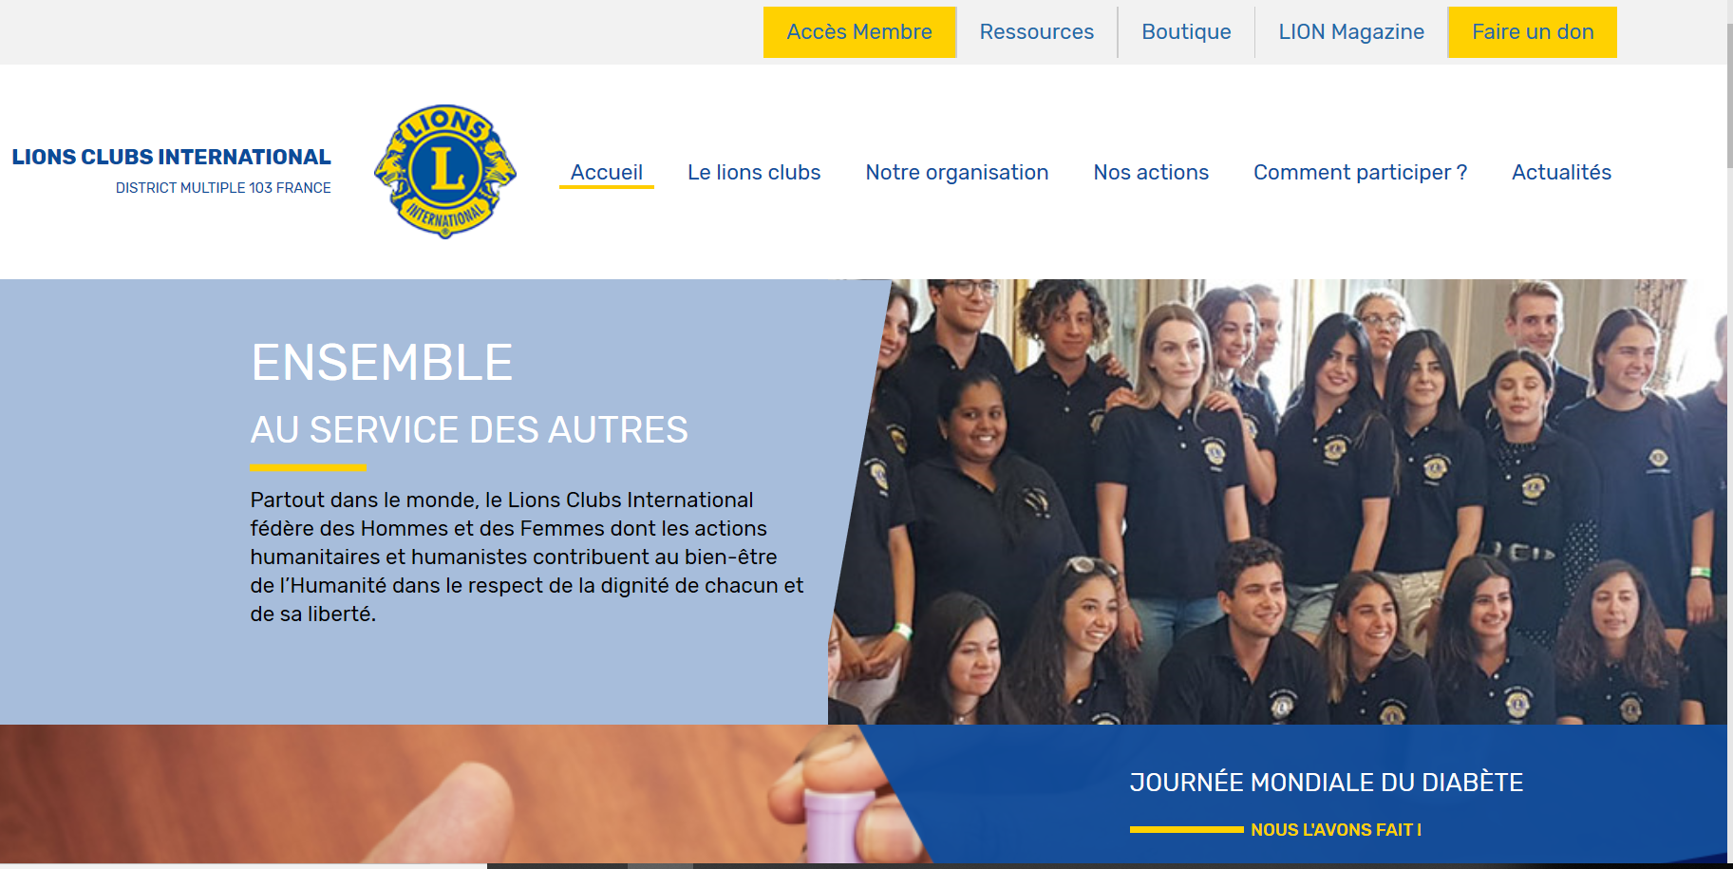
Cliquer sur Ressources

Slide 38

Cliquer sur Documents

Slide 39
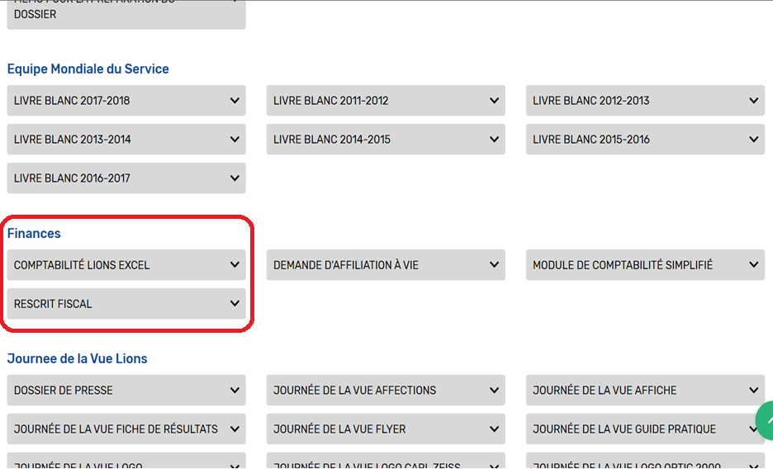
Descendre avec le curseur de droite jusqu’à affichage de la rubrique « Finances »
Cliquer sur Comptabilité Lions Excel et procéder au téléchargement du modèle sous Excel

Slide 40
Recommandations
Les responsables de club peuvent recevoir des E-mails directement d’Oak-Brook les encourageant à utiliser le site MyLCI pour faire par exemple :
Déclaration des actions majeures menées par le club,
Mise à jour des effectifs (RME),
Visualisation et impression du relevé de compte du club
Effectuer un règlement en ligne pour régler les factures d’Oak-Brook
Ne faites aucun règlement via MyLCI. Le payement des factures d’Oak Brook est à faire exclusivement auprès du Trésorier de chaque District
La déclaration des RME est à faire uniquement sur le site national.

Slide 41


Délivrance d’un reçu fiscal

Slide 42

Fiscalité applicable aux Clubs Lions
Frais engagés par les bénévoles d'une association : quelle fiscalité ?
Cliquer ICI

Slide 43
Délivrance d’un reçu fiscal
Le club pourra remettre un reçu fiscal :
Cerfa n° 11580*03 numéroté, sous l’entière responsabilité du Président et du Trésorier du Club
Ce reçu devra correspondre Exclusivement aux cotisations du District Multiple, du District et du club, hors frais de repas.

Slide 44
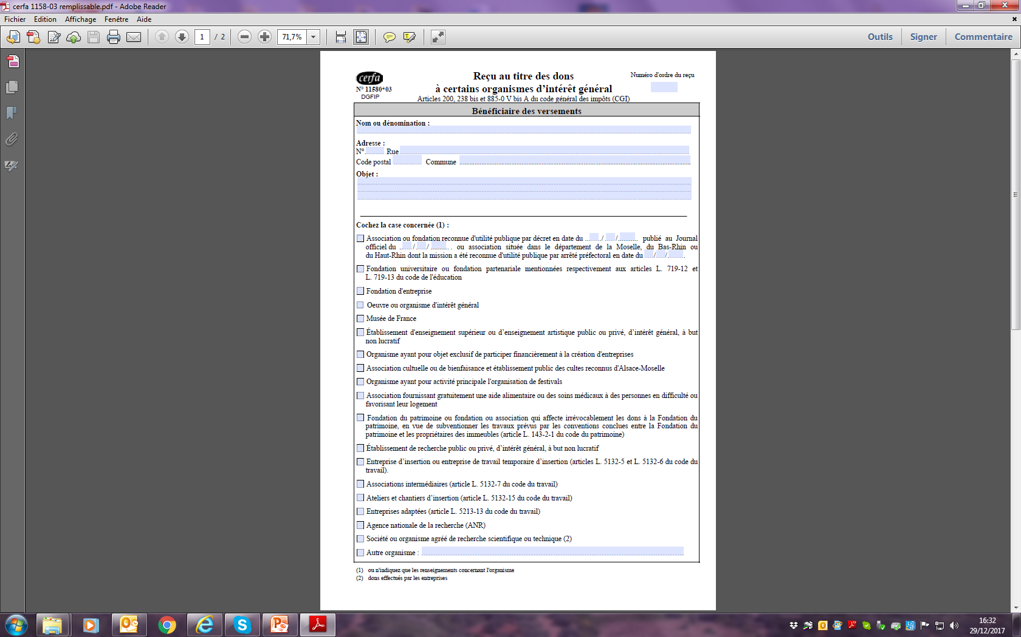

Slide 45
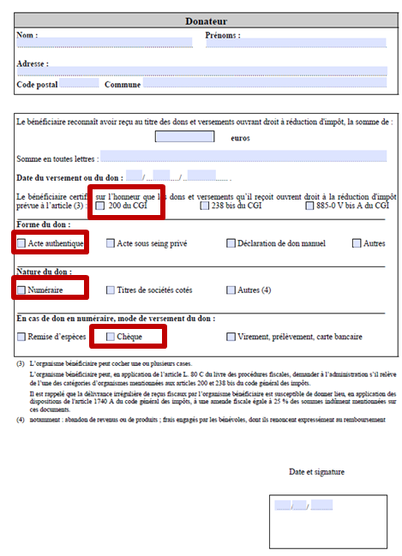

Slide 46
Accès à MyLion
Cliquez Ci-dessous

Slide 47
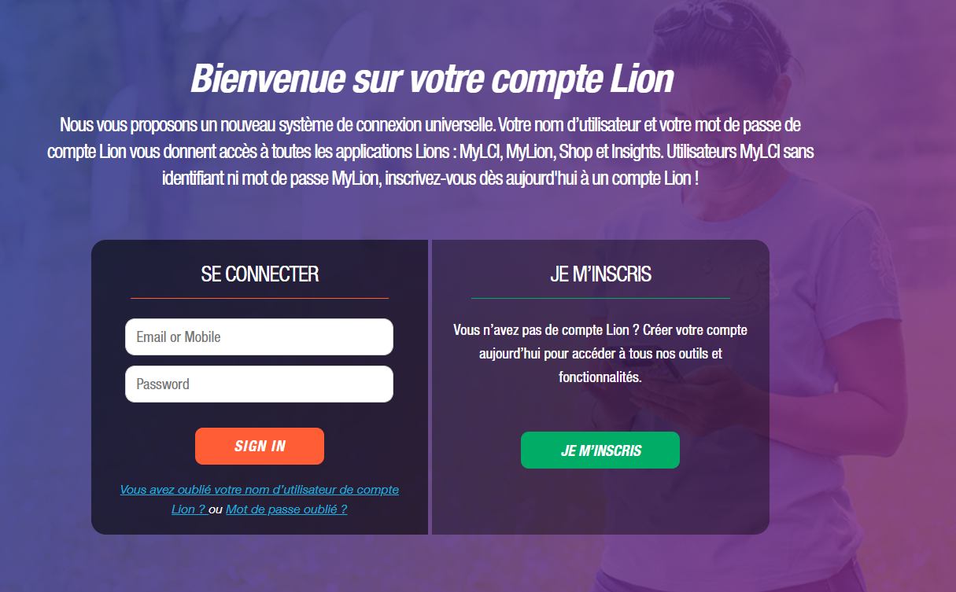

S’il s’agit de votre première connexion, cliquer ICI
Notes:
Si vous n’avez pas déjà crée votre compte Mylion, cliquer sur Je m’Inscris et laissez-vous guider

Slide 48
Notes:
Si vous avez déjà créé votre compte sur MyLion, il convient de compléter les informations demandées :
Votre Email : le même que celui qui figure dans la base de donnée du site des Lions de France : https://www.lions-france.org/
Votre mot de passe : Celui que vous avez indiqué lors de la création de votre compte MyLion.
Puis Se connecter (Sign In). Ceci est en cours de traduction, il sera remplacé par : « Se Connecté ».

Slide 49
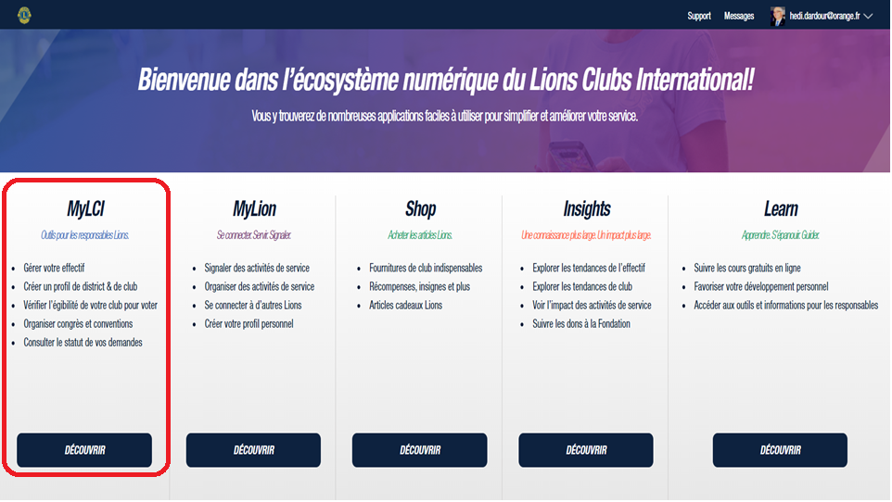
Notes:
Une fois vous êtes connecté, vous aurez accès à ces 5 applications, faites votre choix.

Slide 50
1. Cliquez ici

Slide 51
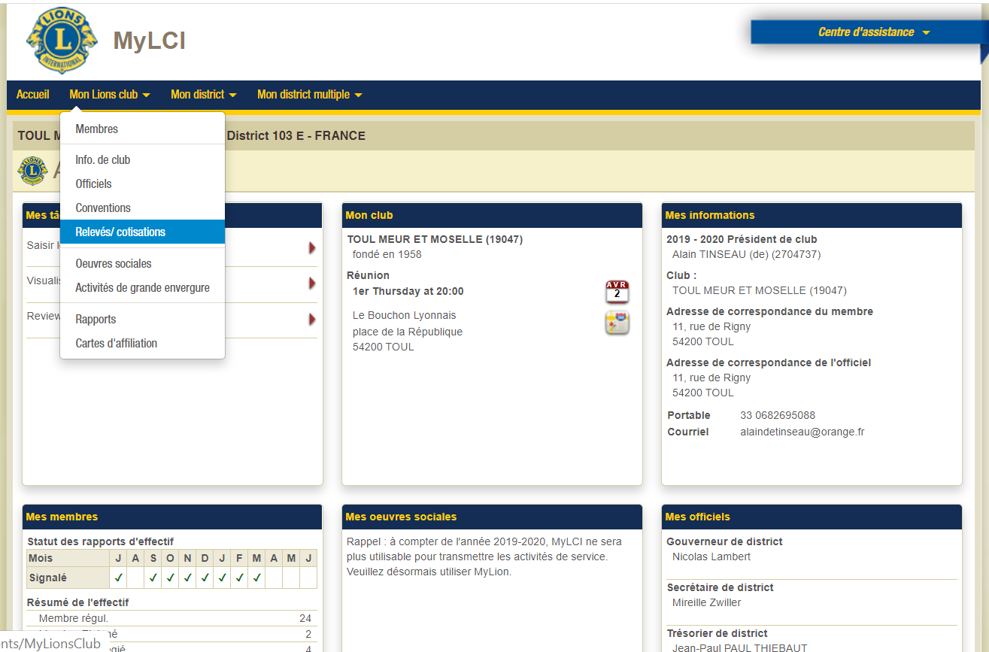
2. Cliquez ici

Slide 52
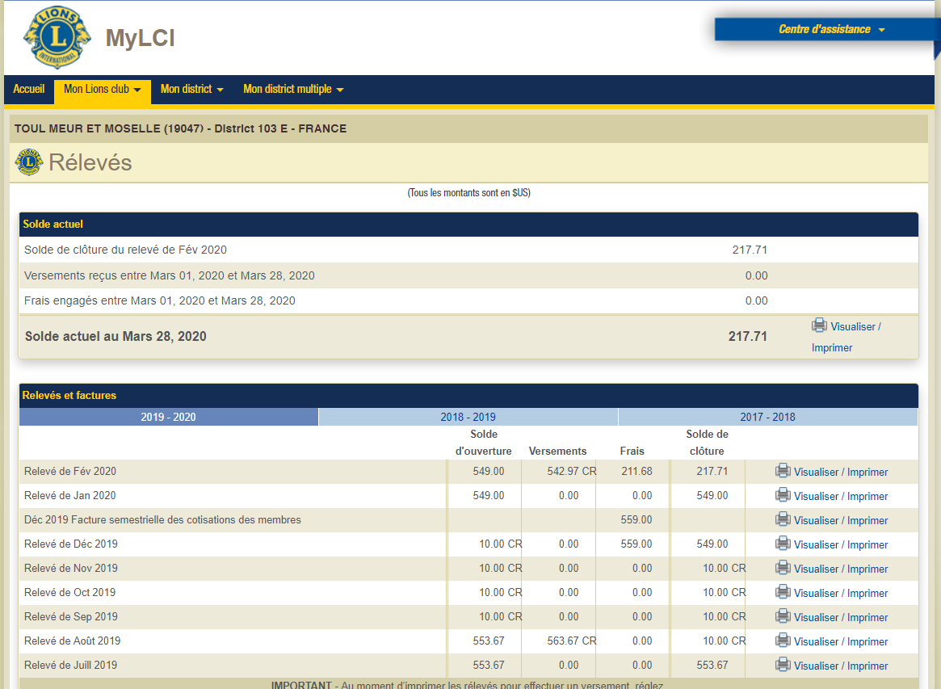
Solde débiteur du club à Oak Brook
3. Cliquez ici

Slide 53
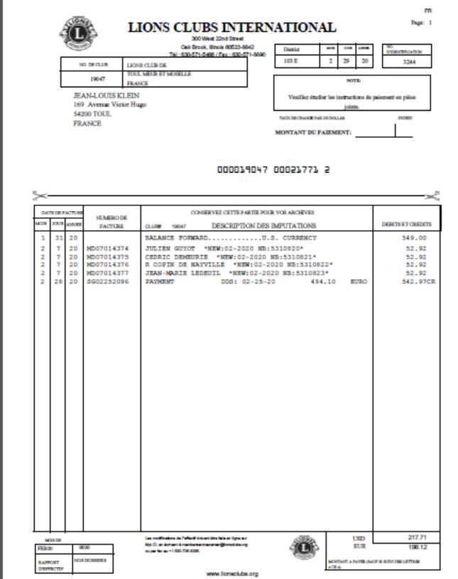
Solde débiteur du club à Oak Brook

Slide 54


Accès au site International
Ressources pour la gestion des Clubs
E-book du Trésorier de Club
Site National du District Multiple
Facebook du site National
Site du District
Facebook du District
Ressources en ligne

Slide 55
Questions diverses

